Slide 1
春季作品展示会

Slide 2
春季作品展示会
開催日：2/6 ~2/7
事前準備：2/5
企業の方々が本気で採用
を考えて、来校されます。
皆さんは、もうココから就活スタートです！

Slide 3
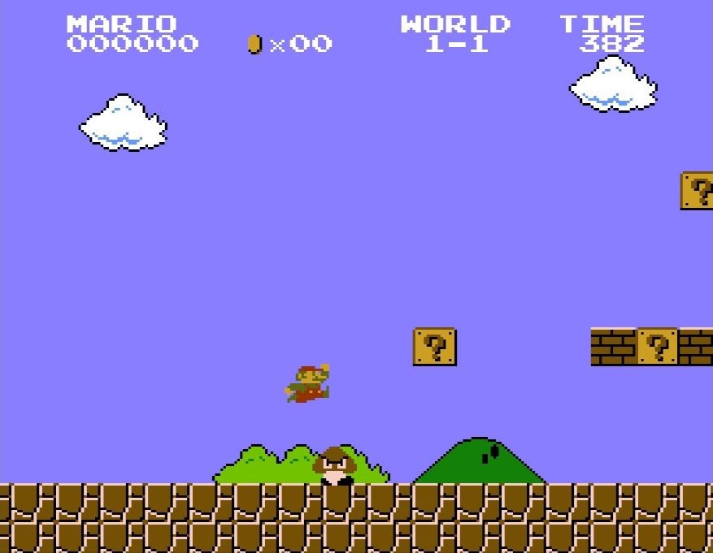
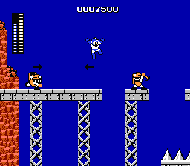
春季作品展示会に向けてしなければならないこと
C++/Dxlibで、
遊べるゲームを完成させる。

Slide 4
ワークフロー
今日は④番やります！
どんなゲームを作るか決める
仕様書からコスト表を作成
①
④
企画書にする
アルファ版を作る
②
⑤
企画書から仕様書にする
テストプレイ
③
⑥

Slide 5



お試し作成
今日前でやることを参考にして、
学生同士協力しながら自分のコスト表を作成してください。

